Slide 1
一年级语文教研组计划

Slide 2
肆
叁
贰
壹
章·发展策略
章·重点工作
章·发展目标
章·现
状分析
目录

Slide 3
壹
现状分析
第一章

Slide 4
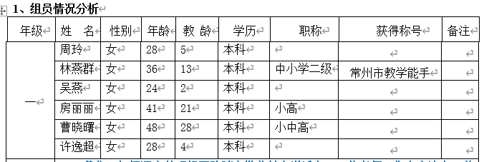
第壹章
优势分析
我们一年级语文教研组团队成员踏实敬业并充满活力，6位老师工作态度认真，善于学习、交流与资源分享，期初两天的入学课程就很好地展现了我们极强的团队协作力和执行力。相信在今后教学中我们会更好地发挥每个成员的优势、特长，真正做到人人参与、人人有提高。

Slide 5
贰
发展目标
第二章

Slide 6
二 、发展目标：
1.文化建设：我们一年级组力求打造“智慧分享”的教研组文化：资源、技术、经验。
2.课程建设：深入课堂不断践行语文学科课程的建设方案，大力推进校本课程：泛在读写，结合晨读的“古诗词积累20首”（每周一诗）、《语文拓展阅读》等形成整体化，序列性的深入推进，形成符合一年级特质的”泛在读写课程化“实施。课题研究：组内老师积极参与“少儿国学”工作室、“泛在读写”工作室的课题研究。专题研究：以“拼音教学”“识字写字”为重点课型教学研究为载体，形成本教研组专题研究内容。
3.学生发展：关注拼音教学、识字写字等学科核心素养的长程培养，扎实日常，切实提升学生语文素养。
4.教师专业素养提升：以校级名师工作室、区、校青年骨干教师基本功、评优课比赛为平台，充分利用校内外资源，校外的同年段外出听课学习机会，校内的青蓝工程，研究课等平台促进新教师发展，围绕以林燕群老师为引领的学习小组，促进新教师的专业成长。
第贰章
发展目标

Slide 7
叁
重点工作
第三章

Slide 8
三、重点工作：
1、教师：
1）区教师基本功大赛（10月份）
2）课题申报：识字写字
3）“弘雅杯”论文评比（10月份）
2、学生：
1）一年级听说读写基本口令等能力培养过关（9月）
2）一年级基本笔画过关（10月）
3）一年级拼音游园活动（12月）
第叁章

Slide 9
一年级听说读写基本口令等能力培养过关简案
第叁章
1 | 听、说一句话 （生明确听力口令） | 我是文雅、智慧、坚韧的小学生（暂定）
2 | 指读一首儿歌或识字5（明指读口令） | 识字5《对韵歌》（暂定）
3 | 写习字册1-2个生字（明写字口令） | 另定

Slide 10
1提前进教室的习惯；2认真备课的习惯；
3教学面向全体的习惯；4指导学生方法的习惯；5捕捉教学资源及应对的习惯；6认真批改作业的习惯；7及时反思的习惯；8持之以恒的习惯。
1
教师八种习惯养成
听课习惯——培养学生的听力
读书习惯——指读、视读、站读、互读
写字习惯——打开书本、垫好垫板、压好书角、
头正、肩平、足安；一拳、一尺、一寸。
基本笔画—— 起笔、运笔、收笔
拼音教学（重口型摆放）
学习方法： 汇报方法：
1、读一读 1、最难读的字
2、记一记 2、最妙的记字方法
3、用一用 3、最精彩的运用
2
学生学习常规
能力的培养

Slide 11
肆
工作策略
第四章

Slide 12
一年级识字写字教学研究组内分工
教师层面 |  | 学生层面
具体内容 | 组内分工 | 能力培养 | 整合活动
1.研究计划 | 曹晓曙 | 1.自主识字的能力提升 | 与月质量调研结合（笔画过关、写字过关等）
2.理论学习、好书推荐、优秀课例推荐等 | 房丽丽 | 2.识字的方法积累 | 每日晨读“古诗词积累”，在诵读中识字
3.课堂教学（随文识字课型、集中识字课型、写字教学专题等） | 周玲 吴燕 许逸超 | 3.识字能力的提升 | 仔细观察生活，在生活中识字
4.经验分享会（邀请校内写字教学资深教师分享） | 林燕群 | 4写字方法的规范写字水平的提高 | “我是小小书法家“与班队活动的整合
5.家庭作业（练习设计）的模型研究 | 曹晓曙 房丽丽 | 5提升课外阅读能力，在阅读中识字 | 优秀写字作品展览
6.成果集聚（形成案例集、研究小论文、研究简报、作业集等） | 人人撰写 | 6习得鉴赏美，创造美的能力 | 家校合作，小报，班报的创立
7.研究总结 | 曹晓曙
第肆章
专题研究

Slide 13
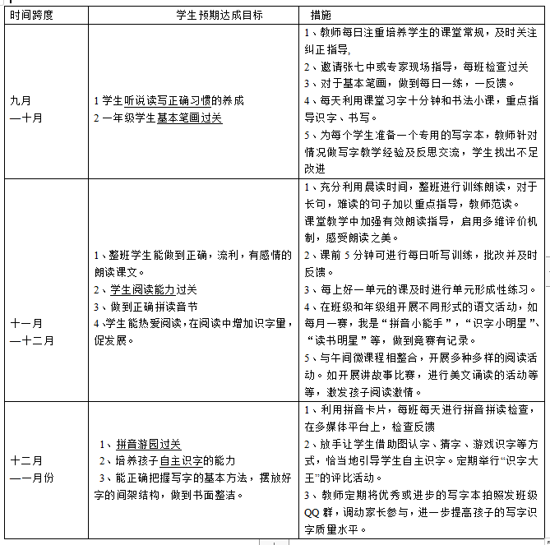
第肆章
学生学科素养

Slide 14
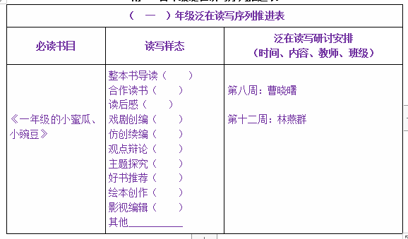
第肆章

Slide 15
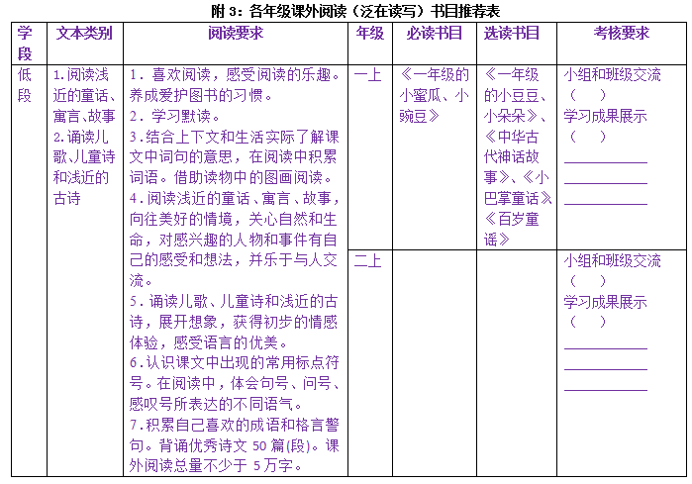
第肆章

Slide 16
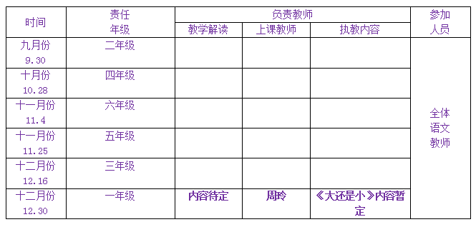
第肆章
学科组层面教研活动安排表

Slide 17
第肆章
教科研

Slide 18
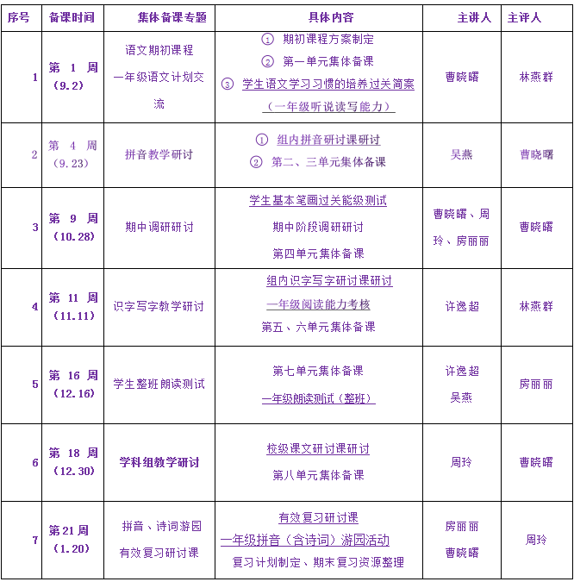
集体备课安排表
第肆章
教科研

Slide 19
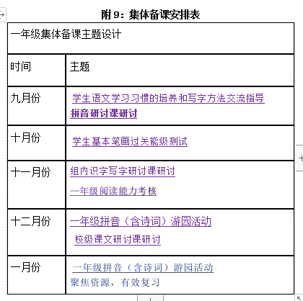
集体备课安排表
第肆章

Slide 20
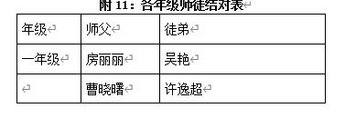
第肆章
师徒结对——
要求徒弟听一节课，再到本班上一节课，师傅每月至少要听徒弟的课1-2节。

Slide 21
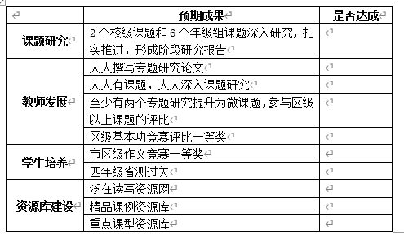
预期成果
第肆章
1
2
3

Slide 22
谢
谢

